Slide 1

Centro de Atención a la Sociedad (CAS)
Informe Semanal
Del 22 al 26 de enero de 2018

Slide 2
Contenido
Introducción.
Tipo de Servicios.
Total Asesorías Solicitados por día.
Asesorías por Canal de Atención.
Canal de Atención por día.
Tipo de Asesoría por Canal de Atención.
Tiempo de asesoría por Canal de Atención.
Tipo de Usuario por Canal de Atención.
Género de los Usuarios por Canal de Atención.
Grupo de Edades de los Usuarios por Canal de Atención.
Grupo de Edades de los Usuarios por género.
Pirámide de Edades de los Usuarios por género.
Escolaridad de los Usuarios.
Escolaridad de los Usuarios por canal de atención.
Asesoría por Entidad Federativa.
Evaluación del Servicio de Tel-INAI.
Evaluación del Servicio Presencial.
Anexo Detalle de Servicios por Agente.

Slide 3
1. Introducción
El presente Informe contiene datos sobre los servicios brindados por el Centro de Atención a la Sociedad (CAS) del Instituto Nacional de Transparencia, Acceso a la Información y Protección de Datos Personales (INAI), en el periodo del 22 al 26 de enero de 2018, en el que se desagrega información por tipo de consulta, canal de atención, perfil de los usuarios, evaluación del servicio y un reporte en el que se describe cada una de la atenciones formuladas a los requerimientos de los usuarios.
Lo anterior, con la finalidad de mantener informados semanalmente a los Comisionados que integran el Pleno del INAI de las actividades que lleva a cabo el CAS, a fin de encontrar áreas de oportunidad que permitan mejorar la calidad de los servicios que se dan a la población.
En este informe se podrán incorporar variables adicionales que permitan tener una mejor perspectiva de las características de los servicios otorgados por el CAS, para lo cual se está programando recabar información adicional a través de los reportes formulados por los agentes que brindan atención o mediante las evaluaciones del servicio que realizan los usuarios.

Slide 4
2. Tipo de Servicios
Solicitud de Acceso: Se registran solicitudes de información pública.
Solicitudes de Datos Personales: Se registran solicitudes de datos personales.
Orientación de la LGPDPPSO: Se resuelven las dudas planteadas por el usuario respecto a las disposiciones, plazos y procedimientos de la Ley General de Protección de Datos Personales en Posesión de Sujetos Obligados.
Orientaciones de la LGTAIP: Se atienden las preguntas formuladas por el usuario respecto a las disposiciones, plazos y procedimientos establecidos en la Ley General de Transparencia y Acceso a la Información Pública.
Orientaciones de la LFTAIP: Se atienden las preguntas formuladas por el usuario respecto a las disposiciones, plazos y procedimientos establecidos en la Ley Federal de Transparencia y Acceso a la Información Pública.
Orientaciones LFPDPPP: Se atienden las consultas del usuario sobre las disposiciones, plazos y procedimientos establecidos en la Ley Federal de Protección de Datos Personales en Posesión de los Particulares y su Reglamento.
Quejas o Denuncias: Se brinda orientación al usuario de las instancias y procedimientos para presentar quejas o denuncias.
Recurso de Revisión: Se orienta al usuario sobre los medios, plazos y procedimientos para interponer recursos de revisión.
Información del INAI: Se otorga al usuario la información requerida por el usuario sobre las actividades, servicios, áreas, eventos y demás información general del INAI.
Información del ámbito local: Se refiere a las preguntas de los usuarios que deben canalizarse a los órganos locales de transparencia, por ser de su competencia.
Seguimiento a solicitudes: Es el seguimiento a las respuestas de las solicitudes de información pública o de datos personales realizadas por los usuarios.
Servicio: Tiene que ver con servicios que ofrece el INAI como capacitación o concursos.
Trámite: Es la orientación que se da sobre algún otro procedimiento que es de competencia de alguna dependencia de Gobierno Federal que no tiene que ver con el INAI.
Otros Servicios: Servicios de atención o asesoría distintos a los anteriores.

Slide 5
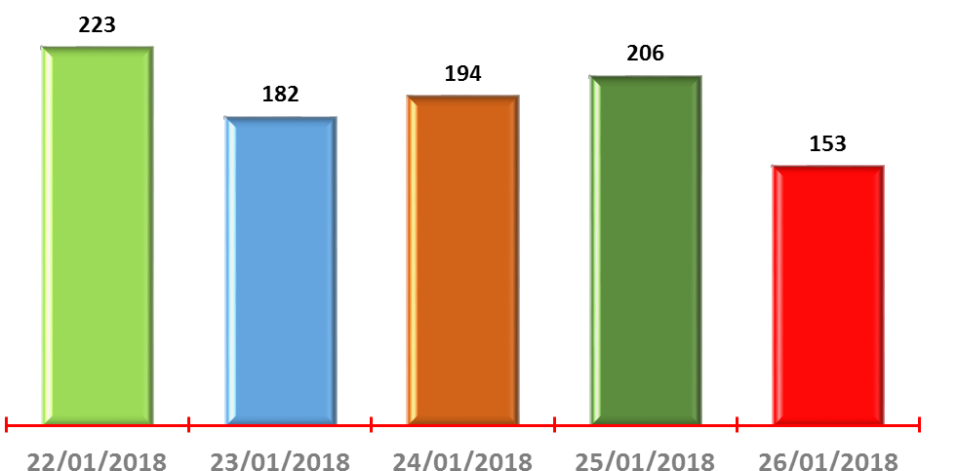
3. Total Asesorías Solicitados por día (22 al 26 de enero 2018)
Nota: La suma de los parciales puede no coincidir debido al redondeo aplicado.
En la semana correspondiente del 22 al 26 de enero se atendieron a 958 usuarios, siendo el día 22 de enero en el que más asesorías se brindaron con 223 lo que representó el 23.3% por día del total de la semana.

Slide 6
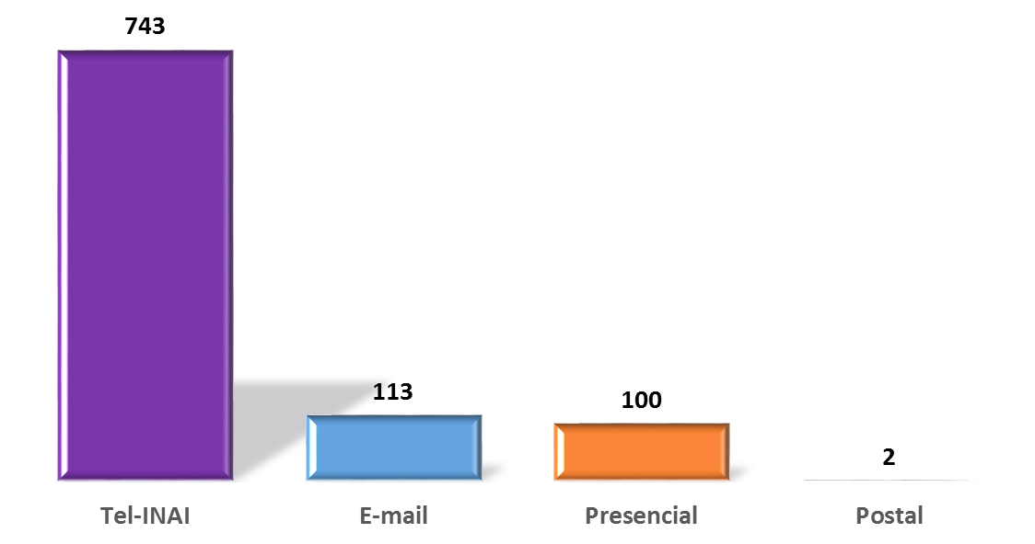
4. asesorías por Canal de Atención
Nota: La suma de los parciales puede no coincidir debido al redondeo aplicado.
Del 22 al 26 de enero del 2018 se atendieron 958 servicios, de los cuales 77.6% fue a través de Tel-INAI con 743 servicios.
Se otorgaron 113 asesorías por el medio de comunicación E-mail lo que representó un 11.8%, acudieron 100 personas a presencial con el 10.4 % de participación y 2 consultas de postal que representa 0.2%.
Se realizó un promedio de 240 servicios por canal de atención.

Slide 7
5. Canal de atención por día
Nota: La suma de los parciales puede no coincidir debido al redondeo aplicado.
El medio o canal más usado en la semana del 22 al 26 de enero es Tel-INAI con 743 asesorías, lo que representó el 77.6 % de atención.
El uso del correo electrónico (E-mail) representó el 11.8 % de atención con 113 usuarios.
Respecto de la asesoría presencial se asesoraron a 100 personas lo que representó el 10.4% de asesorías.
Finalmente en la semana reportada se tuvo uso de asesorías del canal de comunicación postal de 2 usuarios con el 0.2%.

Slide 8
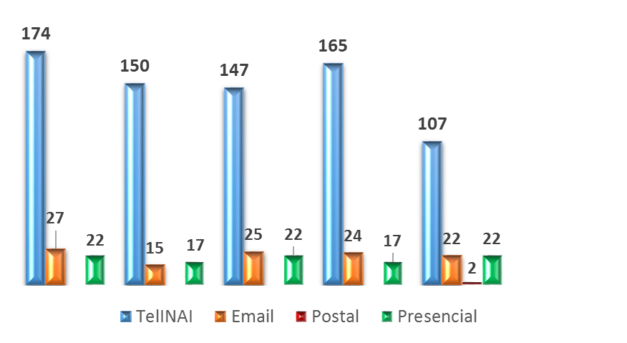
5. Canal de atención por día
El canal de comunicación más utilizado por los usuarios del CAS es Tel-INAI con 743 asesorías, seguido del canal de comunicación E-mail con 113 usuarios y en tercer lugar en presencial se atendieron 100 usuarios y 2 usuarios de postal.

Slide 9
6. Tipo de asesoría por Canal de Atención
Nota: La suma de los parciales puede no coincidir debido al redondeo aplicado.
El 30.1 % de los servicios fueron por Orientaciones LGPDPPSO.
El 16.7 % de los servicios se dio de Orientaciones LFPDPPP
El 11.7 % de los servicios otorgados fueron Seguimiento de Solicitudes.

Slide 10
7. Tiempo de asesoría por Canal de Atención
Nota: La suma de los parciales puede no coincidir debido al redondeo aplicado.
El 90.7% de las asesorías brindadas son resueltas el mismo día, es decir, se da solución de manera inmediata, las cuales son 869 asesorías, siendo el rubro o canal de atención más empleado el Tel-INAI con 743 asesorías.
Los medios en los que se brinda respuesta entre 1 y 2 días fueron E-mail y Postal con 76 asesorías atendidas.

Slide 11
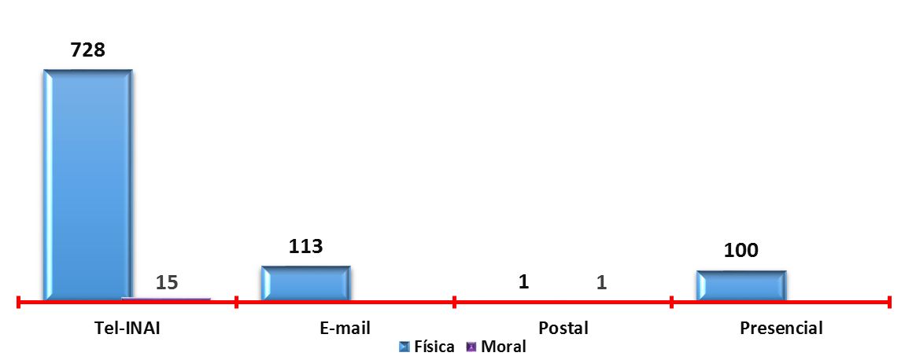
8. Tipo de Usuario por Canal de Atención
Nota: La suma de los parciales puede no coincidir debido al redondeo aplicado.
Con 942 usuarios que representan el 98.3% de las asesorías realizadas por el CAS las personas físicas emplean como medio principal el Tel-INAI con 728 usuarios que representan el 98.0% de las asesorías realizadas.
Los medios empleados por las personas morales es Tel-INAI con 15 usuarios que representa el 2.0 %, postal con 1 usuario que representa 50.2% .

Slide 12
9. Género de los Usuarios por Canal de Atención
Nota: La suma de los parciales puede no coincidir debido al redondeo aplicado.
Respecto al género de quienes ocupan los canales de atención que proporciona el INAI y al ser el Tel-INAI el medio más empleado por los usuarios del CAS con 743 servicios atendidos, en la semana reportada los hombres representan el 50.5% y las mujeres representan el 49.5%
Los usuarios que acuden de manera presencial al INAI en la semana reportada, en su mayoría son hombres y representan el 61.0% y en menor medida las mujeres con un 39.0% de las asesorías otorgadas.
Finalmente, el canal de atención E-mail en la semana reportada representó el 11.8% de uso de los cuales 61.1% de los solicitante eran hombres y un 31.0% representado por la mujeres y en el canal postal 50.0% hombres y 50.0% mujeres.

Slide 13
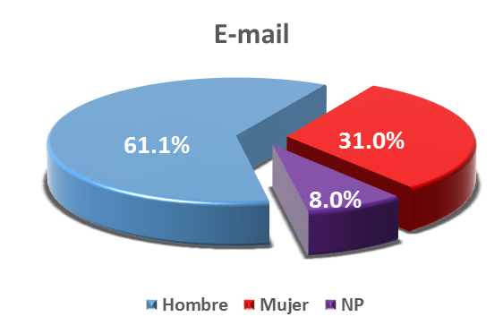
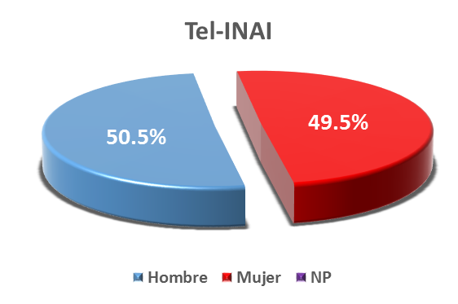

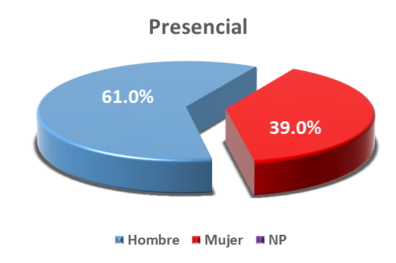
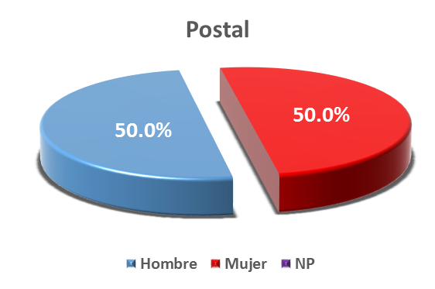
9. Género de los Usuarios por Canal de Atención

Slide 14
10. Grupo de Edades de los Usuarios por Canal de Atención
Nota: La suma de los parciales puede no coincidir debido al redondeo aplicado.
En el periodo que se informa 724 usuarios proporcionaron información sobre su edad (lo que representa el 75.6% de los usuarios atendidos, quienes emplean en un 86.0% Tel-INAI, 1.1% E-mail, y Presencial 12.8%.
El 23.9% de los usuarios tienen entre 30 y 39 años, los usuarios entre 40 y 49 años representa el 20.4%.
El 17.5% de los usuarios tienen entre 50 y 59 años.

Slide 15
11. Grupo de Edades de los Usuarios por género
Nota: La suma de los parciales puede no coincidir debido al redondeo aplicado.
Las edades de los usuarios de quienes ocupan mas los canales de atención que proporciona el INAI se encuentran en un rango de 30 a 39 años que representan el 23.9% de los usuarios que proporcionaron esta información, y en esta semana reportada esta dividida el 48.0% son hombres y el 52.0 % son mujeres representados con 173 usuarios.
El grupo de edad de 50 a 59 años fue el tercer rango de edad que más solicitó asesorías con 127 usuarios representado por un 17.5% de los cuales un 53.5% son hombres y 46.5% son mujeres datos reportados en la semana del 22 al 26 de enero.

Slide 16
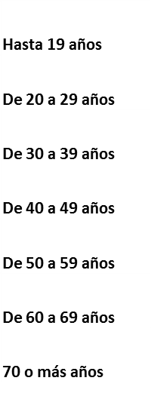
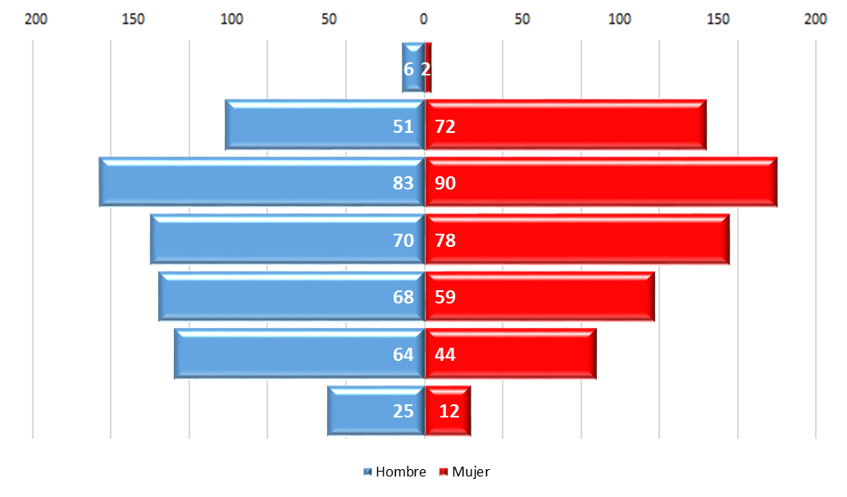


12. Pirámide de Edades de los Usuarios por género
En la semana del 22 al 26 de enero de 2018, de los 724 usuarios que proporcionaron su edad el grupo de 30 a 39 años, constituye el 23.9% de la población, toda vez que son, quienes más usan los canales que proporciona el CAS. La población del rango de 40 a 49 años, representa el 20.4% del total, la población en edad avanzada representa el 5.1%.

Slide 17
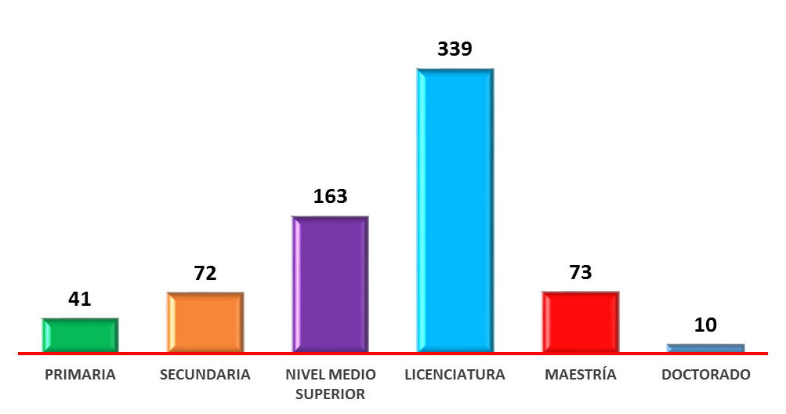
13. Escolaridad de los Usuarios
Nota: La suma de los parciales puede no coincidir debido al redondeo aplicado.
El 48.0% de los usuarios del CAS tienen licenciatura.
El 23.1 de los usuarios cuentan con Nivel medio superior.
El 28.9% representa el resto de los usuarios que proporcionaron el dato.

Slide 18
14. Escolaridad de los Usuarios por canal de atención
Nota: La suma de los parciales puede no coincidir debido al redondeo aplicado.
En el caso de escolaridad sólo 706 usuarios proporcionaron datos, de los cuales la licenciatura es el grado de mayor representación ya que con 339 usuarios que equivale al 48.0% del sub total que emplean como canal de atención preferido a Tel-INAI con un 87.3% respecto a otros canales de atención.
En el Nivel medio superior de los 163 usuarios que otorgaron el dato respecto del subtotal, con un 85.3% el canal de atención más empleado es Tel-INAI, de igual manera los usuarios con grado escolar de secundaria que representan el 10.2% de los usuarios, existe un mayor uso del canal de atención Tel-INAI con un 80.6%.

Slide 19
15. Asesoría por Entidad Federativa
En el periodo que se informa 764 usuarios proporcionaron información sobre la entidad de donde requirió el servicio (lo que representa el 79.7% de los usuarios atendidos) y 194 no proporcionaron información lo que representa el 20.3% del total de los usuarios.
48.6% de los usuarios son de la Ciudad de México, Estado de México y Jalisco.
30.8% de los usuarios están en el resto del país y 3 extranjeros que son el 0.3%.
Los estados de donde se advierte un uso muy escaso de los servicios del CAS son Baja California Sur, Campeche, Tlaxcala y Nayarit.

Slide 20
16. Evaluación del Servicio de Tel-INAI
La calificación promedio que los usuarios dan al servicio recibido por Tel-INAI es de 8.8 en una escala de 0 a 10.
La calificación sobre la amabilidad del asesor es 9.2 en una escala de 0 a 10.
La calificación sobre la preparación del asesor fue de 8.8 y en cuanto al tiempo en espera de 8.9 y si la asesoría fue suficiente de 9.1 en una escala de 0 a 10.
Finalmente la atención recibida fue de 7.9 por lo que es un área de oportunidad para mejorar.

Slide 21
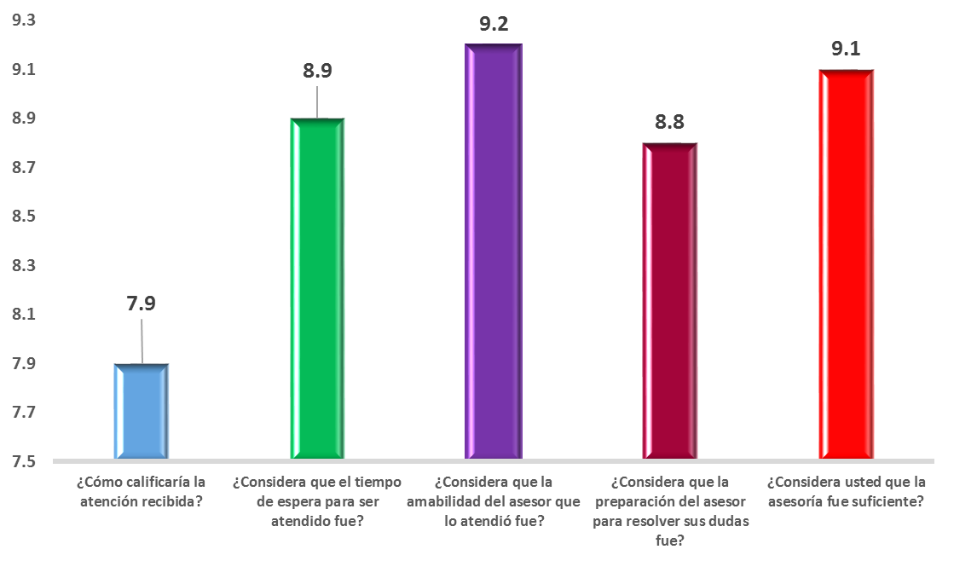
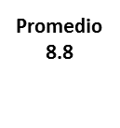
16. Evaluación del Servicio de Tel-INAI
En la gráfica se observa que la calificación de la amabilidad, la preparación, el tiempo en espera y si la asesoría fue suficiente se encuentran por arriba de la calificación promedio que es de 8.8.
Sin embargo, existe oportunidad para mejorar en la atención recibida que se encuentra por abajo del promedio.

Slide 22
17. Evaluación del Servicio Presencial
La calificación promedio que los usuarios dan al servicio presencial recibido es de 9.8 en una escala de 0 a 10.
La calificación sobre la atención recibida, el tiempo de espera y la capacidad del asesor fueron de 9.8 en una escala de 0 a 10.
Respecto a la amabilidad del asesor es de 9.9 en una escala de 0 a 10.
Por último la pregunta sobre si la duda fue aclarada tuvo 9.5 por lo que debe mejorarse.

Slide 23
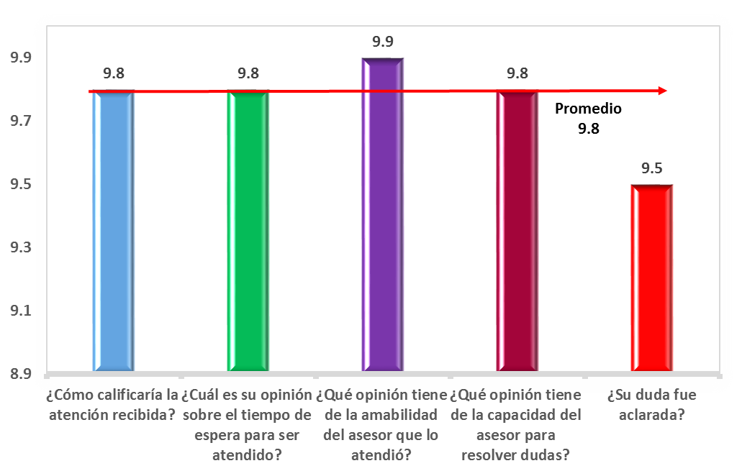
17. Evaluación del Servicio Presencial
En la gráfica se observa que la atención, el tiempo en espera, la amabilidad y la capacidad del asesor fueron evaluados el promedio de 9.8 y la amabilidad por encima con 9.9.
Sin embargo, existe área de oportunidad para mejorar el servicio con respecto si la duda fue aclarada que tuvo calificación de 9.5.

Slide 24
18. Anexo Detalle de Servicios por Agente
Como parte de este Informe se anexa archivo base con la información concentrada por agente y evaluaciones de Tel-INAI y presenciales. Cada hoja cuenta con distintos conceptos que se desglosan de la forma siguiente:
Fechas: Fecha de ingreso y fecha de atención
Servidor público: Nombre del agente que atendió
Tipo de servicio: Es la clasificación del servicio en cada uno de los nueve tipos descritos en este informe.
Canal de atención: Se refiere a uno de los cuatro canales de atención con que cuenta el CAS a través del cuál se brindó el servicio al usuario.
Requerimiento: Se refiere a cada una de las consultas o solicitudes específicas de los usuarios.
Atención: Se refiere a la respuesta o acción que realizó el servidor público para atender el requerimiento del usuario.
Fundamento legal de la atención: Se refiere al documento o precepto normativo que avala la acción o respuesta del servidor público
Tiempo de respuesta: Se refiere al tiempo que tardó el CAS en brindar la atención al usuario.
Tipo de usuario: Régimen Fiscal
Sexo: Hombre o mujer
Edad: Se refiere a la edad de la persona usuaria.
Entidad: Se refiere a la entidad federativa de la cuál provino la solicitud o requerimiento.

Slide 25
¡Gracias!

